Slide 1
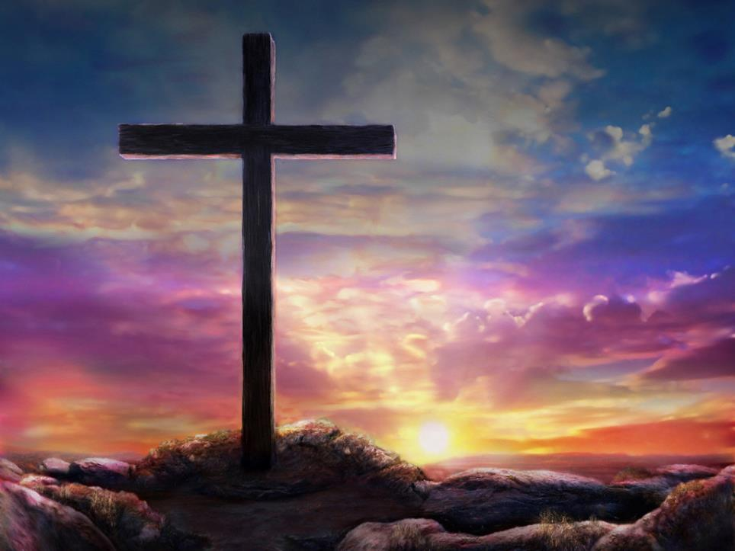

ADMINISTRAREA CREȘTINĂ A VIEȚII ȘI SFINȚIREA
Studiul 10 pentru 10 martie 2018

Slide 2

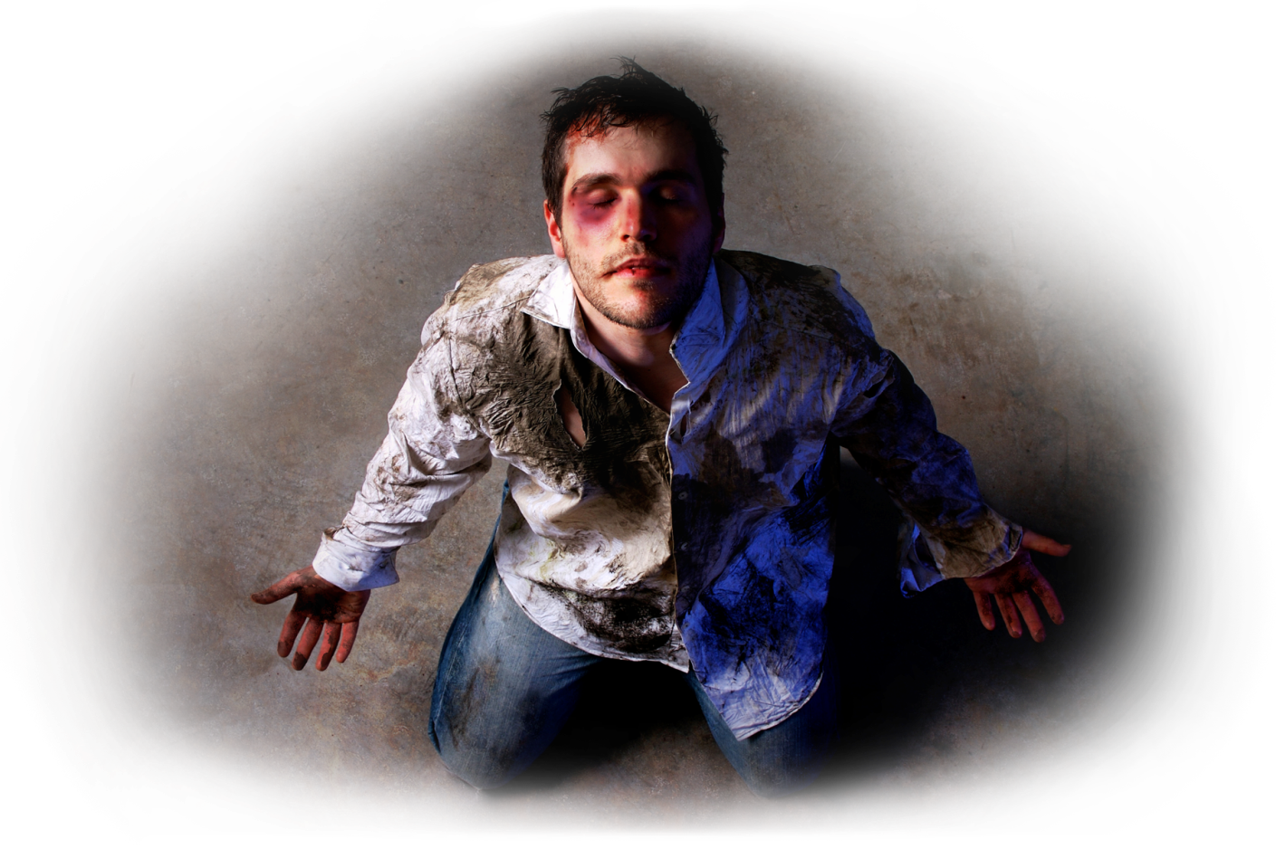
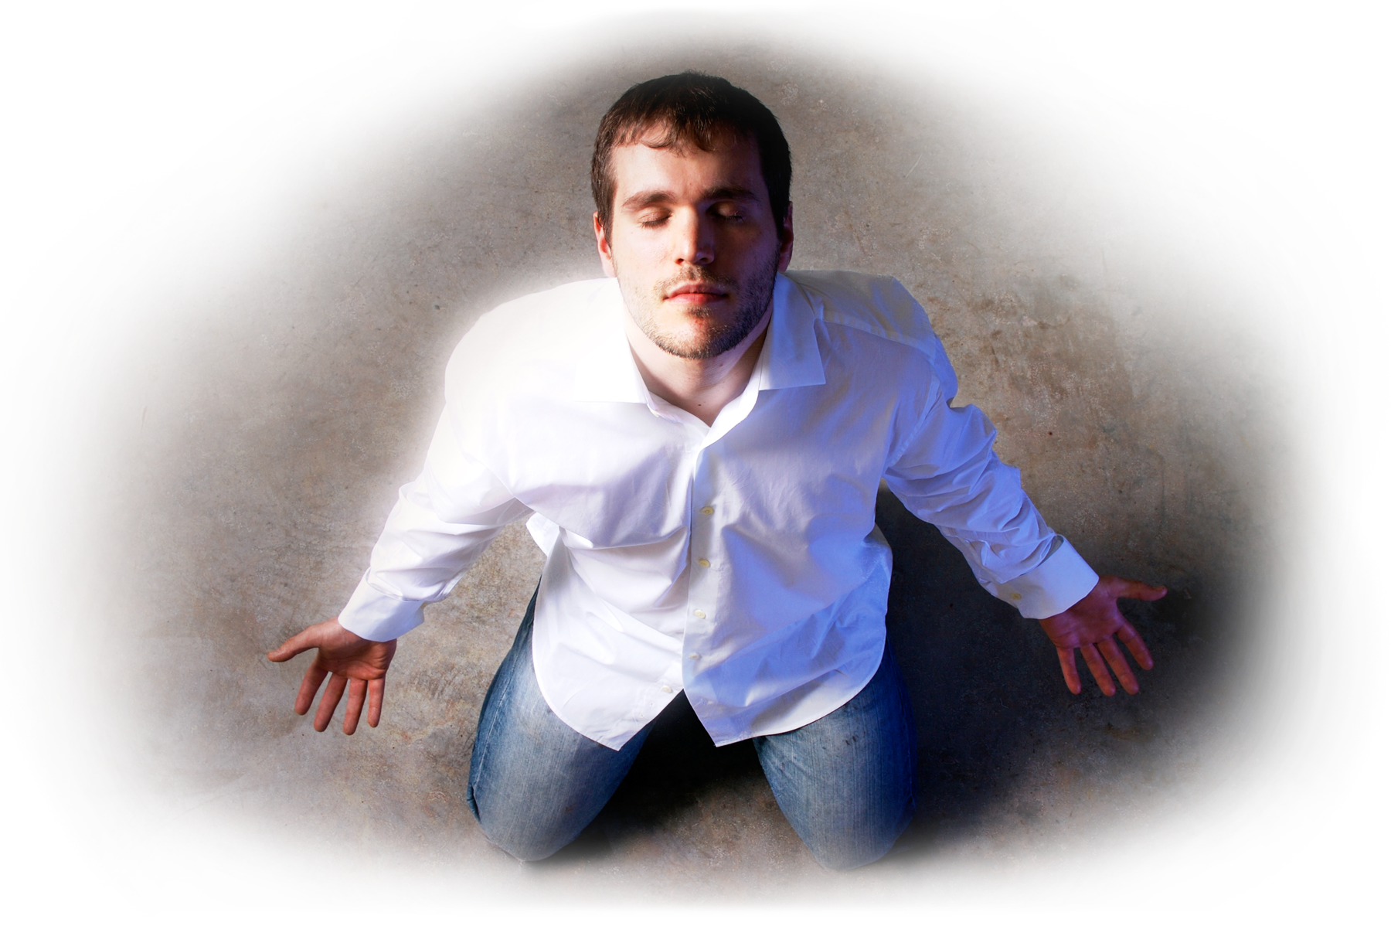
„Căci Dumnezeu nu ne-a chemat la necurăţie, ci la sfinţire.”
(1 Tesaloniceni 4:7)

Slide 3


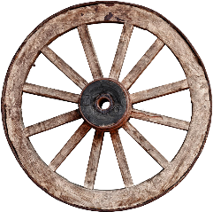
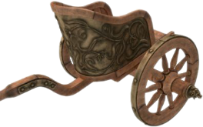
Isprăvnicia trebuie înţeleasă ca fiind administrarea corectă a vieţii creştine.
De aceea, administrarea implică toate aspectele vieţii credinciosului şi al bisericii în sine.
Vom vedea rolul administratorului folosind analogia cu o roată a unui car din antichitate.
Osia
Sanctuarul
Axul
Hristos, fundamentul
Spiţele
Doctrinele
Janta
Mesajul celor trei îngeri
Banda de fier
Administrarea

Slide 4



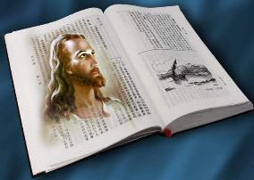
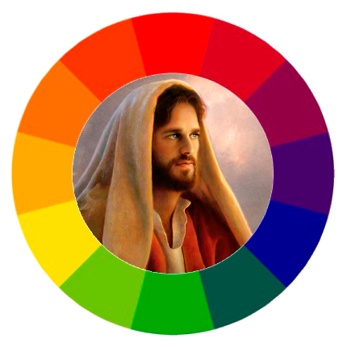
„Isus Hristos este acelaşi ieri şi azi şi în veci!” (Evrei 13:8)
AXUL
Întreaga Biblie ne vorbeşte despre Isus (Ioan 5:39). El este centrul şi fundamentul credinţei noastre (Evrei 12:2). Tot ceea ce ne înconjoară, inclusiv noi înşine, am fost creaţi de El şi în El subzistăm (Coloseni 1:16-18).
Roata (viaţa noastră creştină) nu are niciun folos dacă nu este susţinută de un ax. Acest ax este Isus.
Tot ceea ce gândim şi facem trebuie să Îl aibe pe Isus în centru şi ca suport. Despărţiţi de El nu putem face nimic (Ioan 15:5).
Isus schimbă viaţa noastră şi modelează caracterele noastre acum, cu consecinţe veşnice.

Slide 5
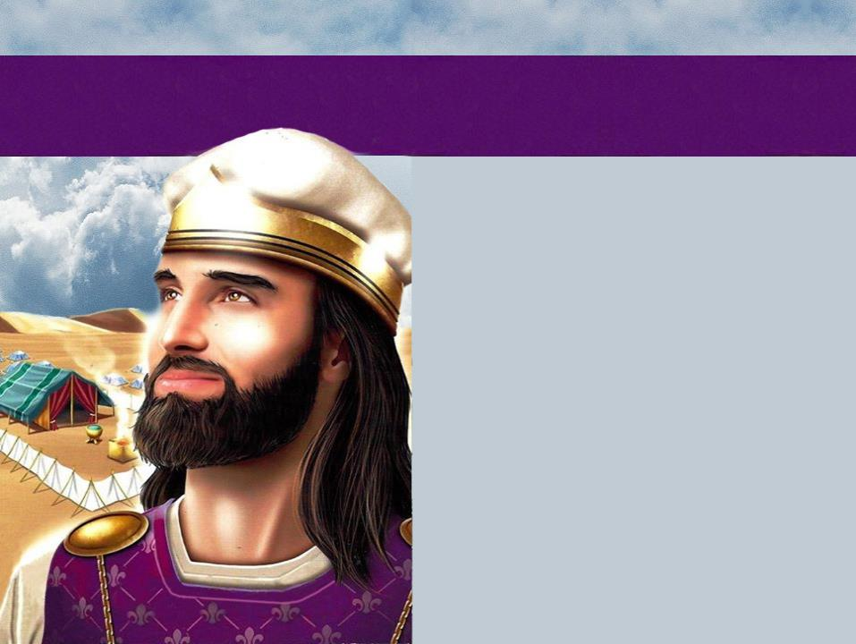

Osia
„pe care o avem ca o ancoră a sufletului; o nădejde tare şi neclintită, care pătrunde dincolo de perdeaua dinlăuntrul Templului, unde Isus a intrat pentru noi ca înainte mergător, când a fost făcut „Mare Preot în veac, după rânduiala lui Melhisedec.” (Evrei 6:19-20)
Osia reprezintă centrul roţii de care se fixează extremitatea axului; conţine rulmenţii şi sistemul de prindere a acesteia.
Sanctuarul ne ajută să înţelegem mai bine lucrarea lui Isus în favoarea noastră şi ne oferă siguranţa necesară pentru a ne încrede pe deplin în El.
Acolo învăţăm despre moartea suplinitoare a lui Isus, răscumpărarea prin sângele Său, importanţa Legii, Judecata… Aceasta este ancora fermă, care ne ajută să aplicăm principiile de administrare în viaţa noastră.

Slide 6
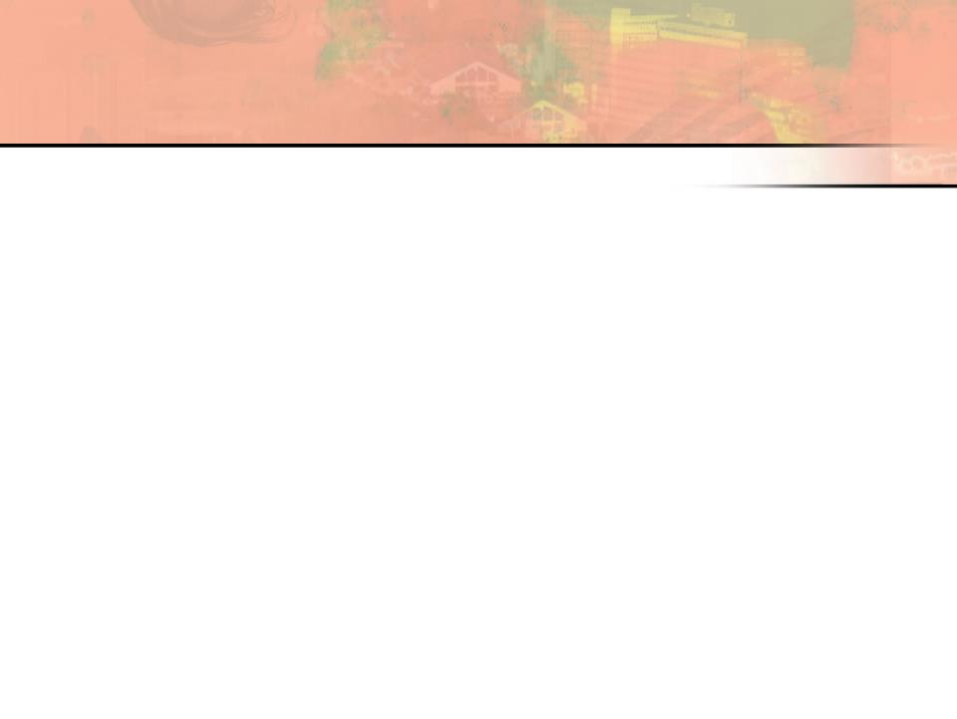


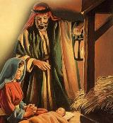
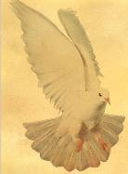

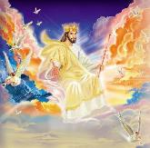
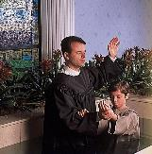
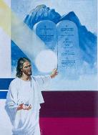
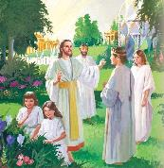
SPIȚELE
„Aşa dar, fraţilor, rămâneţi tari, şi ţineţi învăţăturile, pe care le-aţi primit fie prin viu grai, fie prin epistola noastră.” (2 Tesaloniceni 2:15)
La fel ca spiţele roţii, doctrinele fundamentale provin din marele adevăr al mântuirii prin credinţa în Isus, aşa cum o învăţăm din Sanctuar.
Doctrina pe care Pavel ne invită să o reţinem şi să o trăim este fixată în Adevăr, adică în Isus Hristos însuşi (Ioan 14:6) şi în Biblie (Ioan 17:17).
Ca administratori credincioşi, este datoria noastră să trăim în conformitate cu „doctrina sănătoasă” (Tit 2:1 BTF).

Slide 7


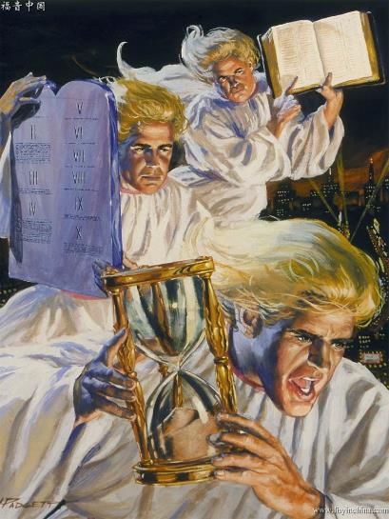
JANTA
„Aici este răbdarea sfinţilor, care păzesc poruncile lui Dumnezeu şi credinţa lui Isus.” (Apocalipsa 14:12)
Sprijiniţi pe Isus şi cu o puternică bază doctrinară, membrii bisericii rămăşiţei (Apocalipsa 12:17) au un mesaj special de proclamat pentru această lume (Apocalipsa 14:6-11).
A venit vremea judecăţii şi trebuie să Îl preamărim pe Creator.
Lumea a apostaziat de la adevăr.
Îndreptăţiţi prin credinţă, trebuie să ne păstrăm fermi în ascultarea de porunci.

Slide 8


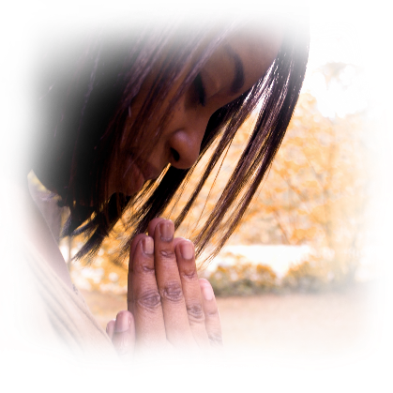
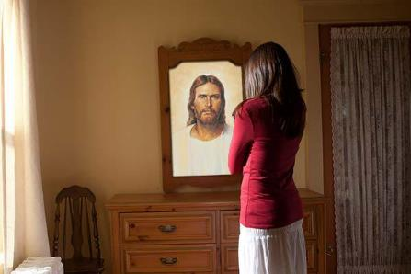
BANDA DE FIER
„Ci, după cum Cel ce v-a chemat este sfânt, fiţi şi voi sfinţi în toată purtarea voastră” (1 Petru 1:15)
Românii au descoperit că jenţile de lemn se distrugeau foarte repede la contactul cu solul. Aşadar, au amplasat o bandă de fier pe exterior pentru a le proteja şi a face mai eficientă întrebuinţarea roţii.
Cum am văzut, mesajul pe care trebuie să îl proclamăm este un mesaj de judecată. Acest mesaj nu este primit cu uşurinţă.
Banda simbolizează sfinţenia administratorilor însărcinaţi să ducă lumii acest ultim mesaj al lui Dumnezeu.
Înainte de a apleca urechea la mesajul nostru, oamenii trebuie să vadă bărbaţi şi femei care trăiesc aşa cum Hristos a trăit.

Slide 9

„Peste fiecare credincios al adevărului prezent cade responsabilitatea de a lucra pentru cei păcătoşi. Dumnezeu le indică lucrarea lor specială: proclamarea mesajului îngerului al treilea. Trebuie să demonstreze recunoştinţa pentru marele dar al lui Dumnezeu, consacrându-şi viaţa lucrării pentru care Hristos şi-a dat viaţa. Trebuie să fie administratori ai harului lui Dumnezeu, împărţind altora binecuvântările care le-au fost încredinţate.
E.G.W. (Ridică-ţi ochii, 31 decembrie)

